Slide 1
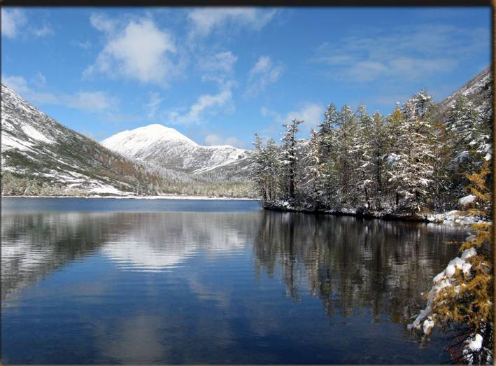
Классный час «Хехцир заповедный»
Классный руководитель:
Нарышкина А.В.
Хабаровск – 47
2013-2014 уч. год

Slide 2
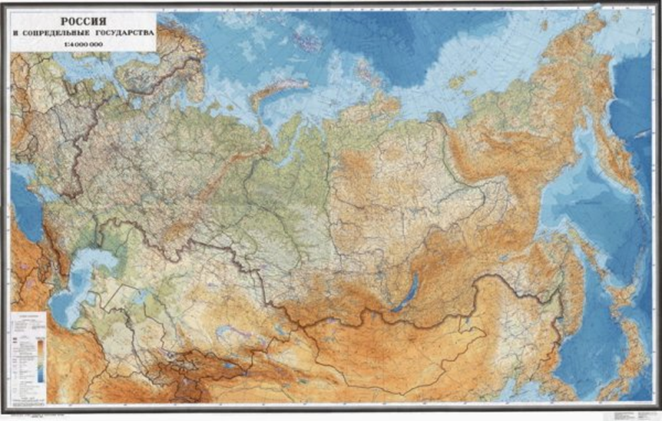
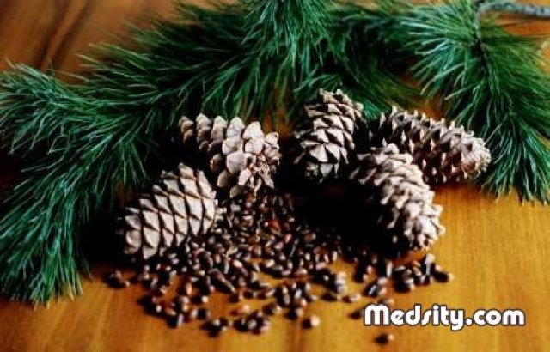
О родном Хабаровском крае
Девять тысяч километров
Отделяют от Москвы.
Край великий и богатый,
Край чудесной красоты!
Край полезных дикоросов,
Плодородная земля.
Здесь родился я и вырос,
Здесь живет судьба моя.
И не в деньгах счастье точно.
Не в брильянтах, не в мехах.
Это чудо, это счастье
Все в широких берегах.
Много места в нашем крае.
Вся земля у нас в руках.
Пусть комарики кусают
И клещи живут у нас.
Но милей родного края нет,
И это без прикрас!

Slide 3
Хабаровскому краю – 75!
Хабаровский край образован 20 октября 1938 г.
Хабаровский край – это и промышленный край. Машиностроение, лесная, металлургическая, нефтеперерабатывающие, пищевая промышленность, транспорт и связь – вот далеко не полный перечень сфер деятельности, в которых заняты жители края.

Slide 4
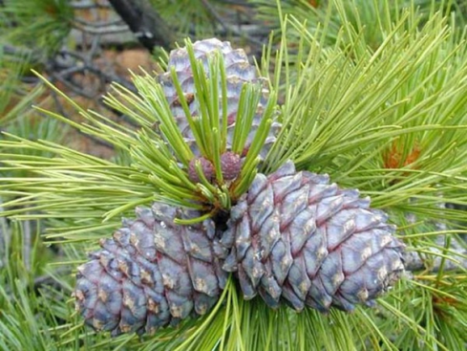
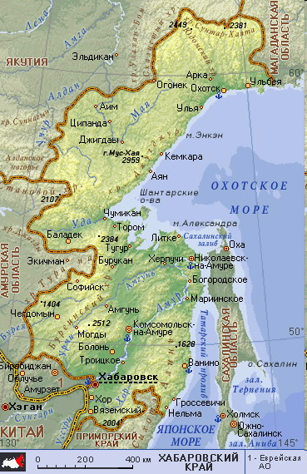
Наш край

Slide 5
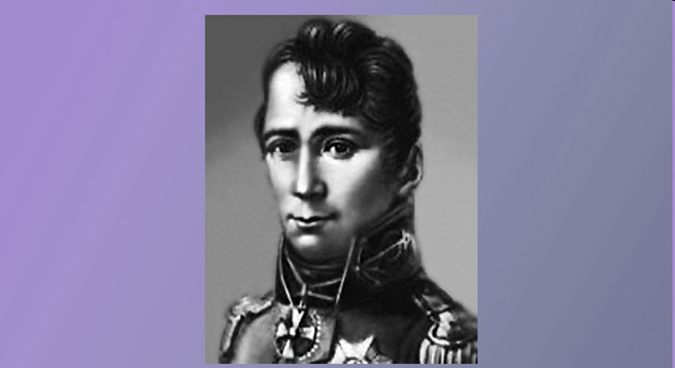
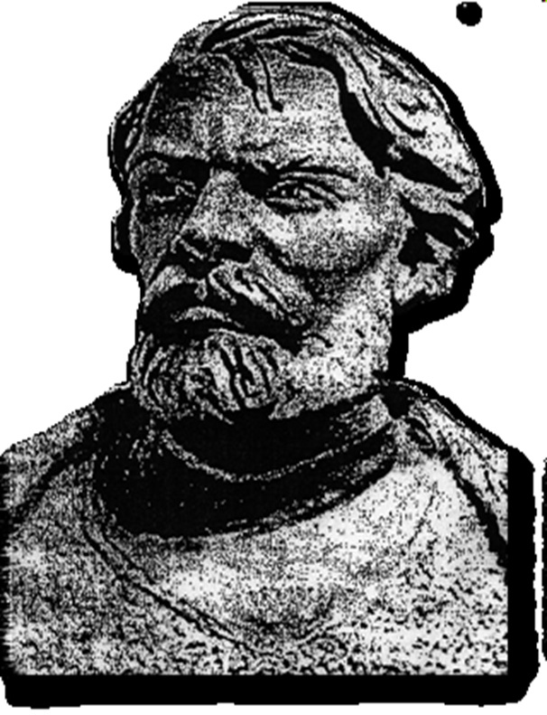
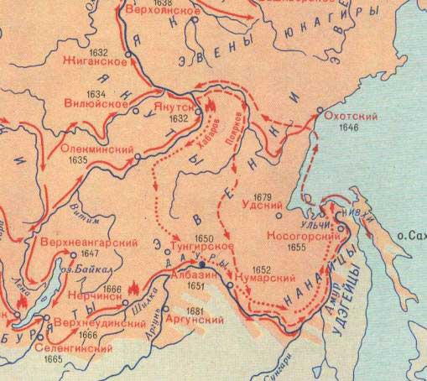
Землепроходцы - первооткрыватели
Василий Данилович Поярков
Иван Юрьевич Москвитин

Slide 6
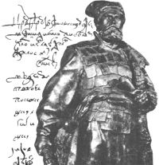
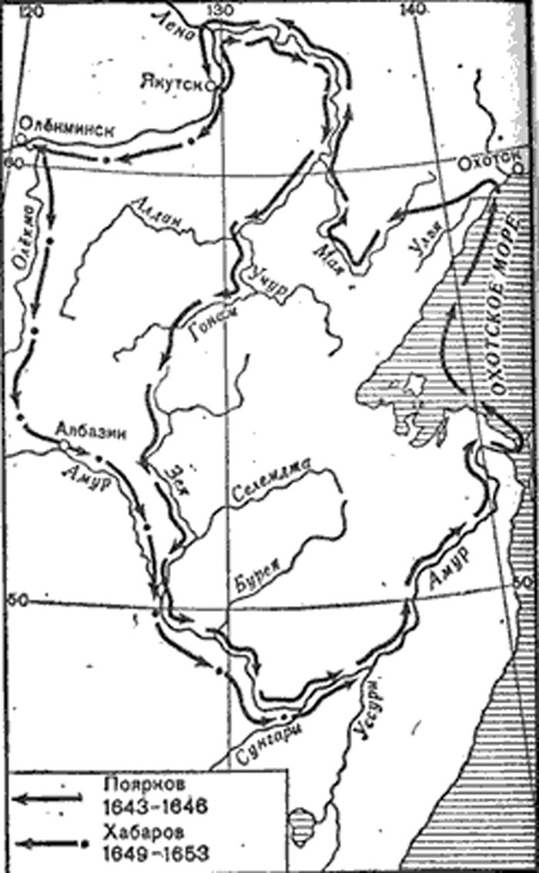
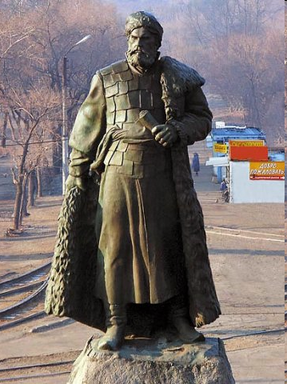
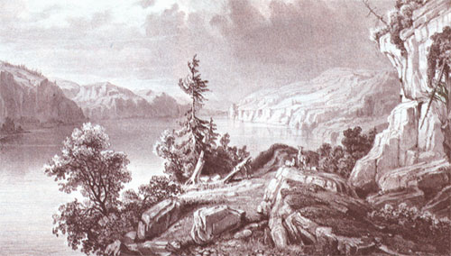
Ерофей Павлович Хабаров
Первый «Чертеж реки Амур» Ерофея Хабарова.

Slide 7
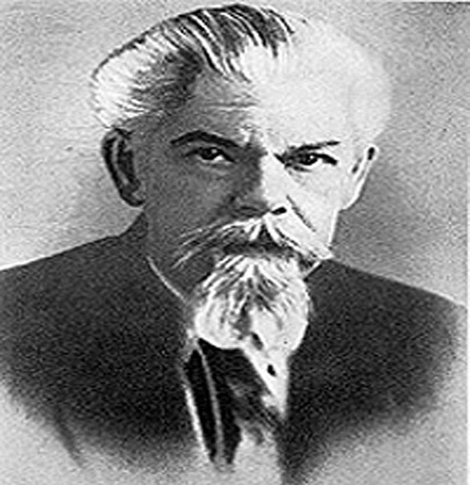
Сергей Иванович Ожегов (1900 —1964), языковед
С. И. Ожегов: «Заповедник – заповедный участок, где оберегаются и размножаются редкие и ценные растения, животные.»

Slide 8
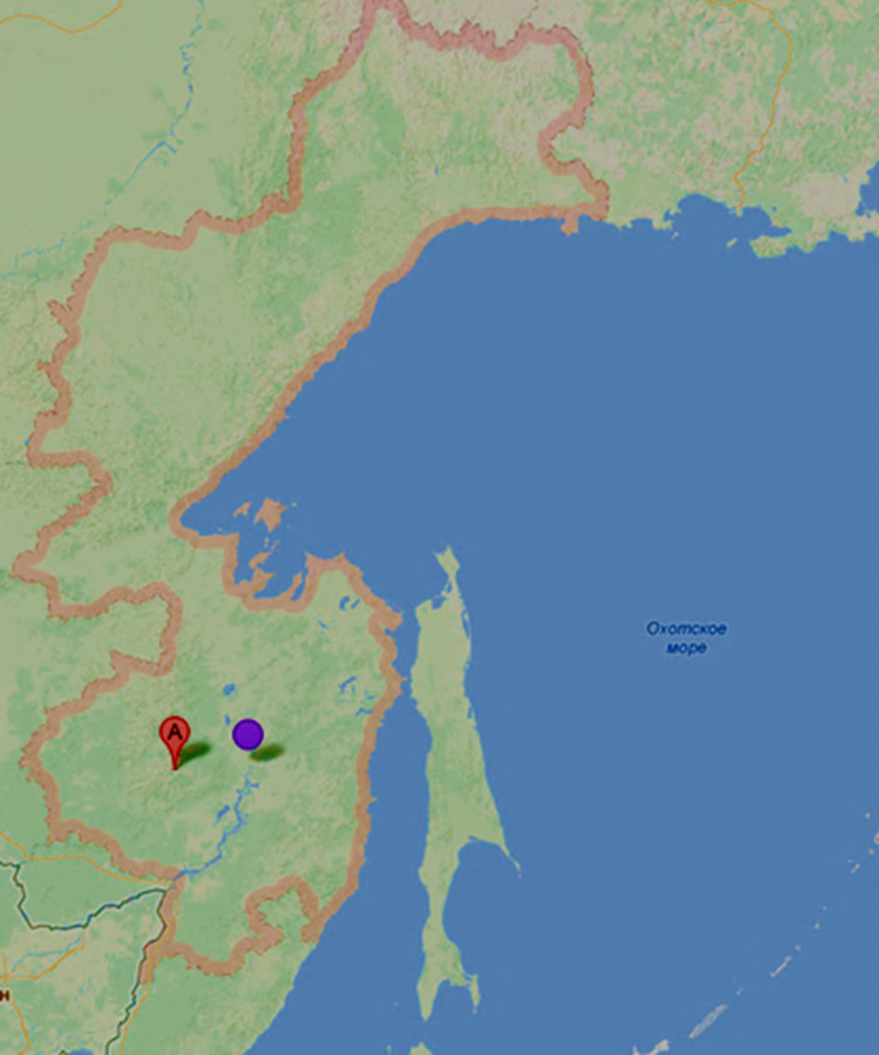
6
5
4
2
3
1
1

Slide 9
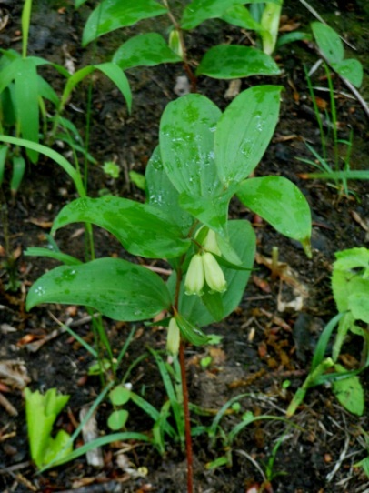
Нума Августович Десулави
Купена Десулави
Известный дальневосточный ботаник Н.А. Десулави:
«Наш Хехцир мог бы явиться хранилищем и рассадником недостающих, редких и вымирающих видов. И если есть желание сохранить поблизости Хабаровска уголок первобытной Уссурийской тайги, то медлить нельзя».
НУМА (НИКОЛАЙ) АВГУСТОВИЧ ДЕСУЛАВИ -флорист, коллектор растений на Дальнем Востоке

Slide 10
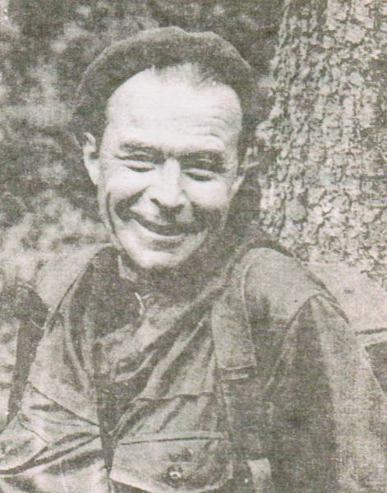
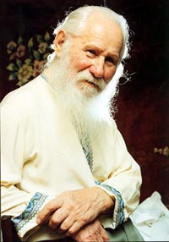
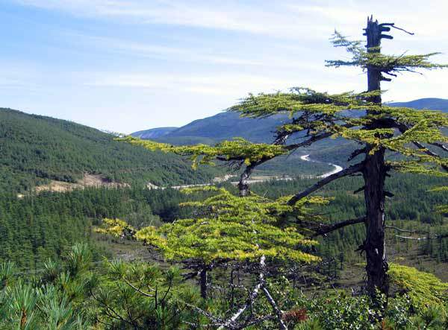
Организаторы Большехехцирского заповедника
В октябре 1963 года распоряжением Совета Министров РСФСР был создан Большехехцирский государственный заповедник.
Всеволод Петрович Сысоев
Николай Васильевич Михайлов.

Slide 11
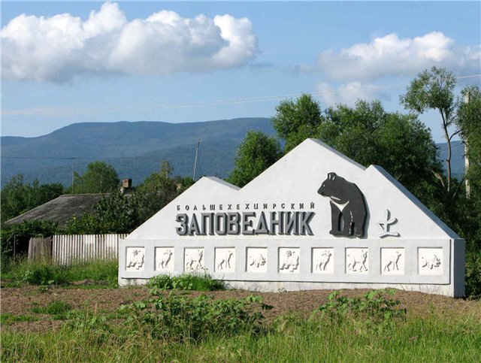
Большехехцирский государственный заповедник
Первым директором Большехехцирского государственного природного заповедника стал Николай Васильевич Михайлов.
Большехехцирский заповедник основан 3 октября 1963 года и расположен в пределах хребта Большой Хехцир, в 20 км от Хабаровска.
Площадь заповедника – 45439 га, а площадь охранной зоны – 12000 га.

Slide 12
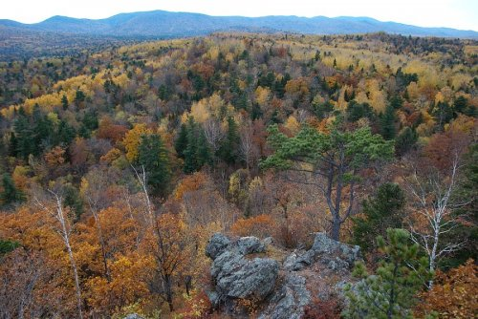
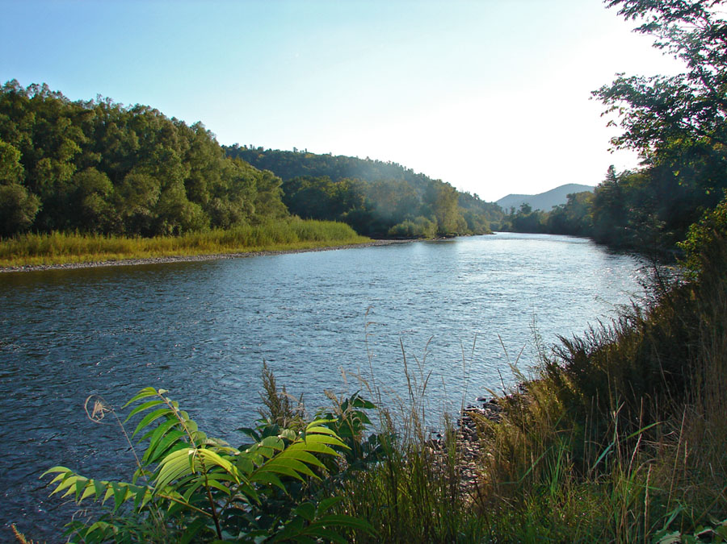
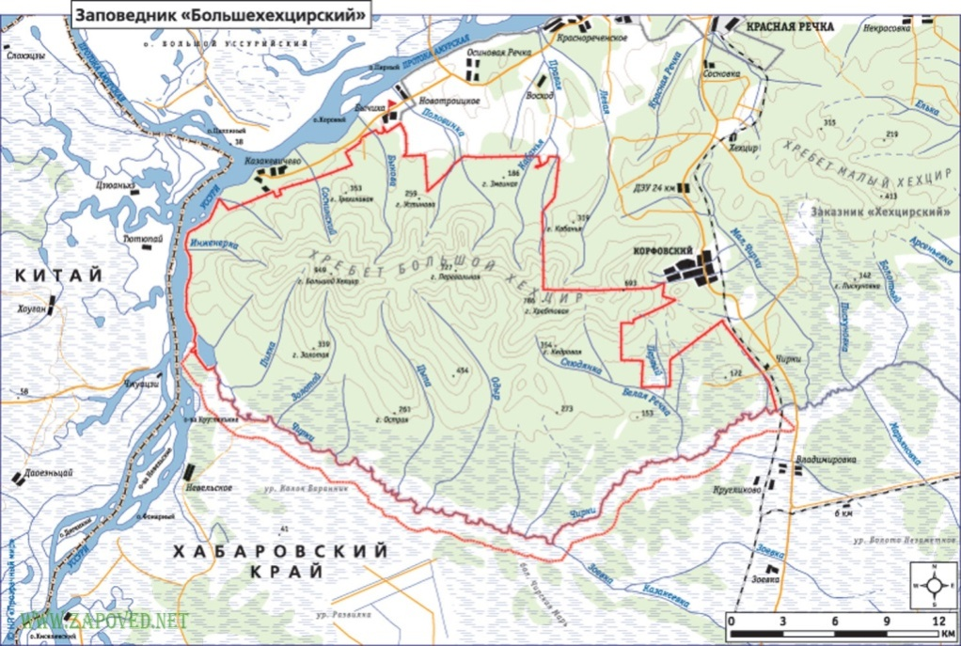
Территория заповедника
Большая часть (90 %) заповедника покрыта лесами. По территории заповедника протекают многочисленные горные речки и ручьи, впадающие в Амурскую протоку или в реки Уссури и Чирка.

Slide 13
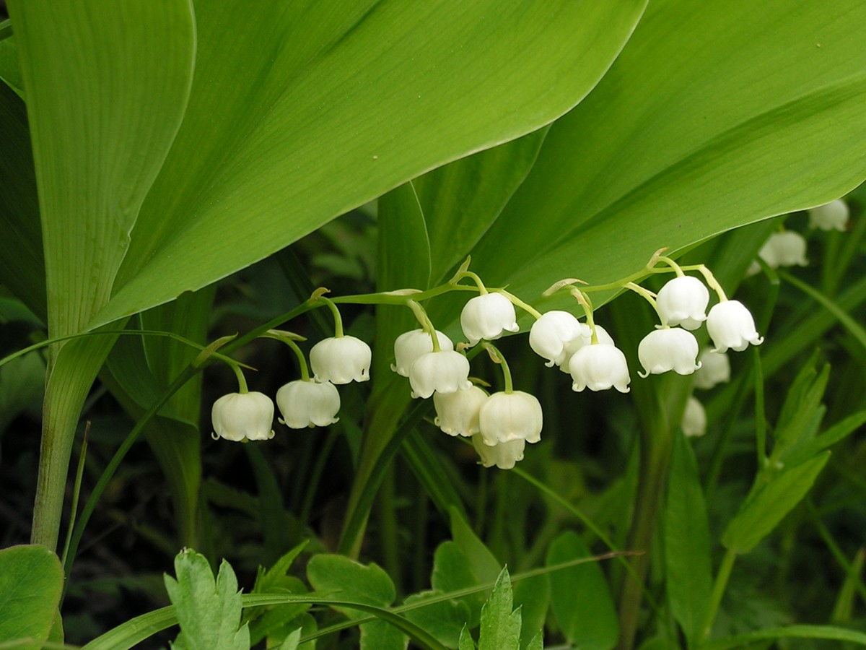
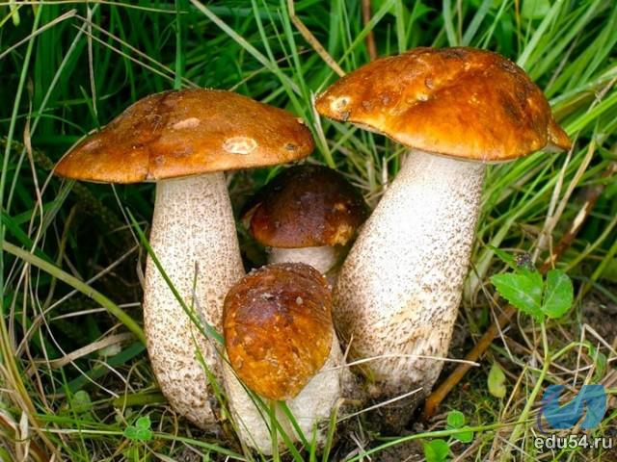
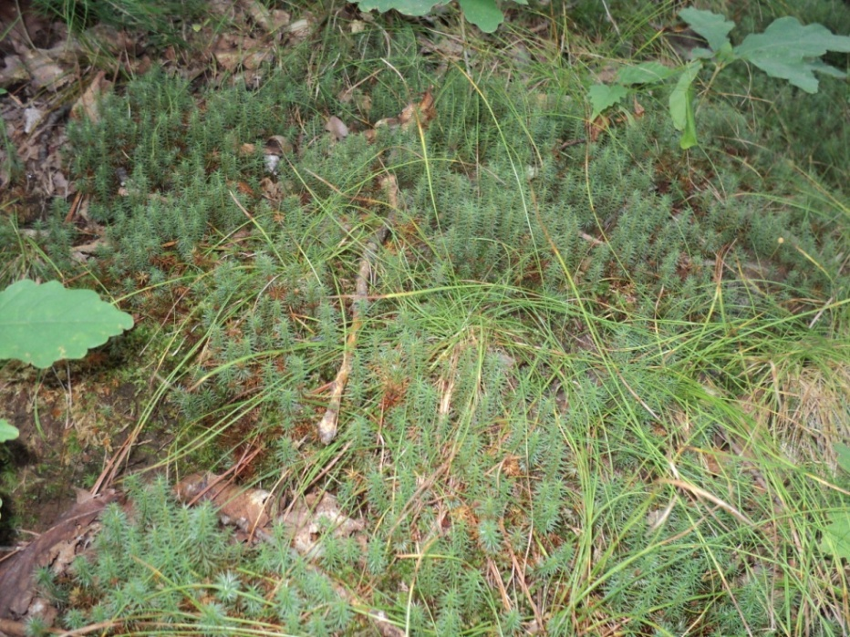
Флора заповедника
Флора заповедника представлена
1020 видов растений
218 видов мхов,
148 лишайников,
824 вида грибов.

Slide 14
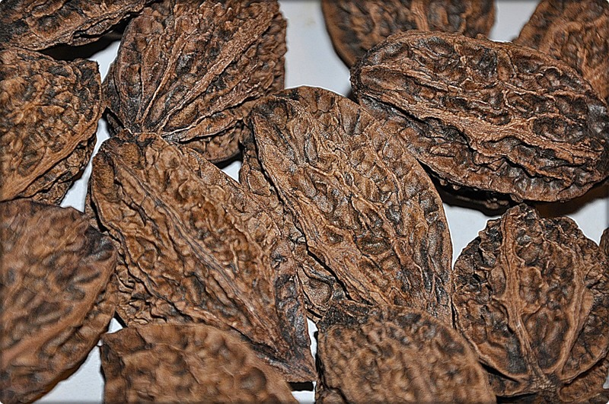
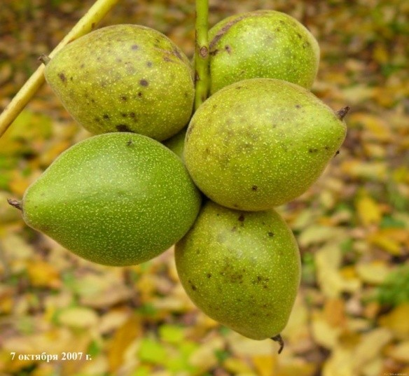
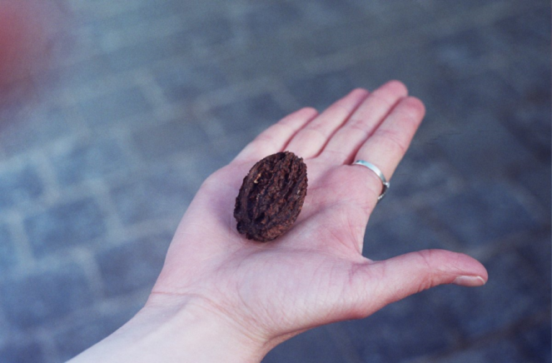
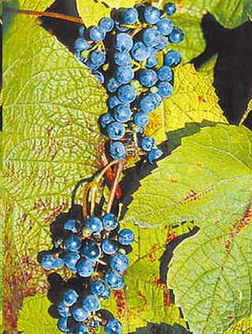
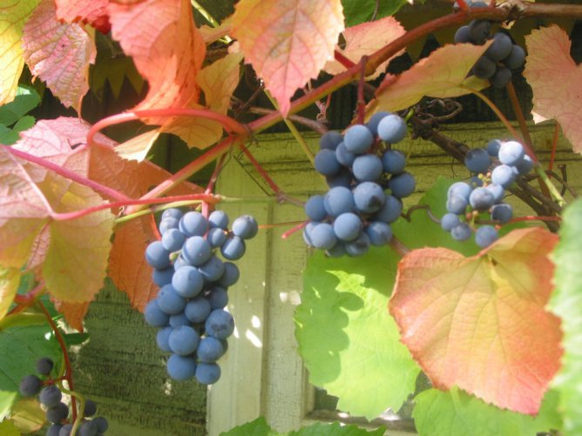
Маньчжурский орех
Амурский виноград

Slide 15
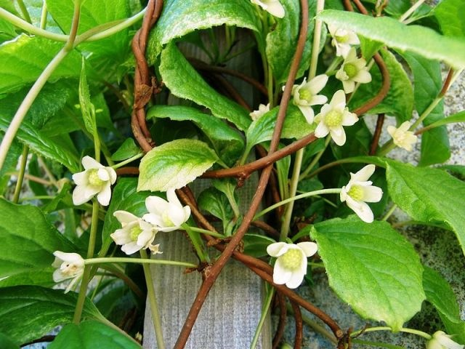
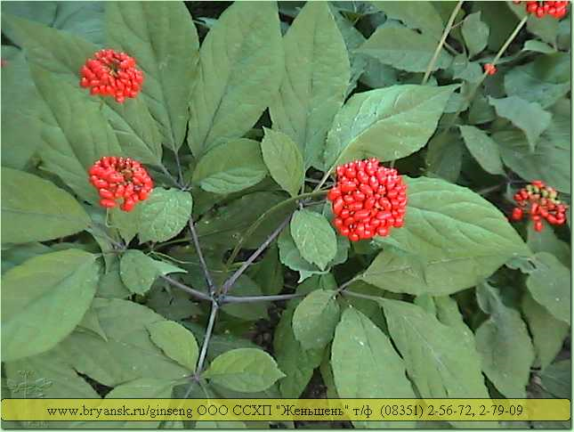
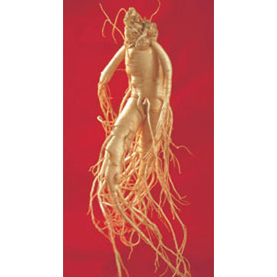
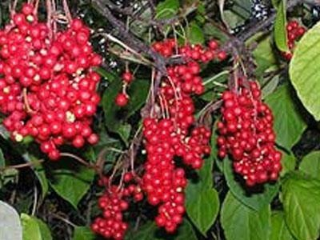
Лимонник
китайский
Женьшень (корень жизни)

Slide 16
Женьшень – «человек-корень»
В переводе с китайского женьшень означает «человек-корень», т.к. очень часто корневище напоминает фигурку человека. Женьшень считали царем лесных растений. Ему приписывали свойство не только исцелять все болезни, но и вселять жизнь. В народе его называли «корнем жизни», «чудом мира», «ударом бессмертия».
Корень широко используется в медицине. Женьшень – ценнейшее лекарственное растение, занесен в Красную книгу РФ.

Slide 17
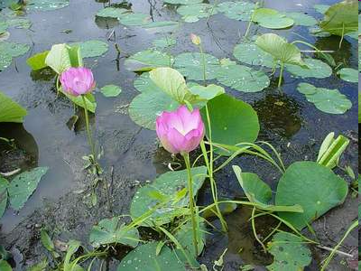
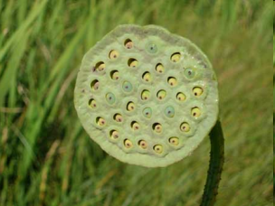
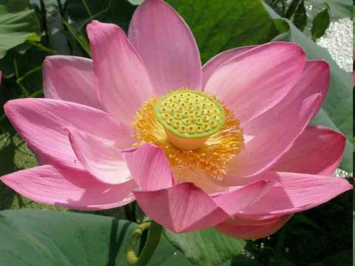
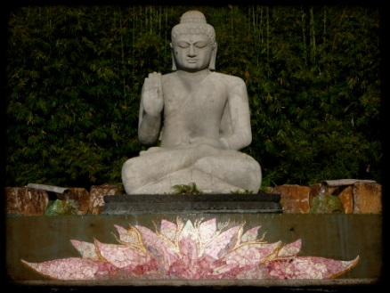
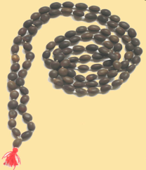
Лотос Комарова

Slide 18
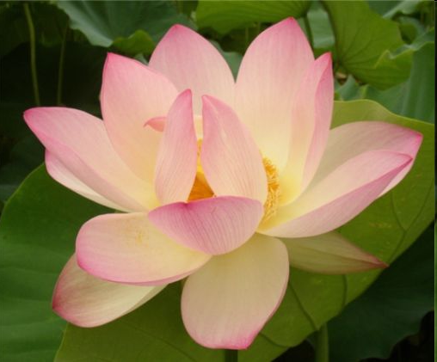
Цветок из Красной книги
Лотос Комарова – самый крупный и красивый вид лотоса на планете. Он занесен сразу в три Красные книги – края, России и мира. Этот цветок почитается в древних религиях до сих пор.

Slide 19
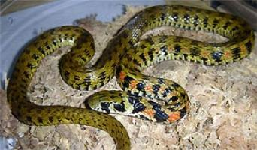
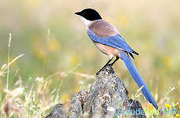
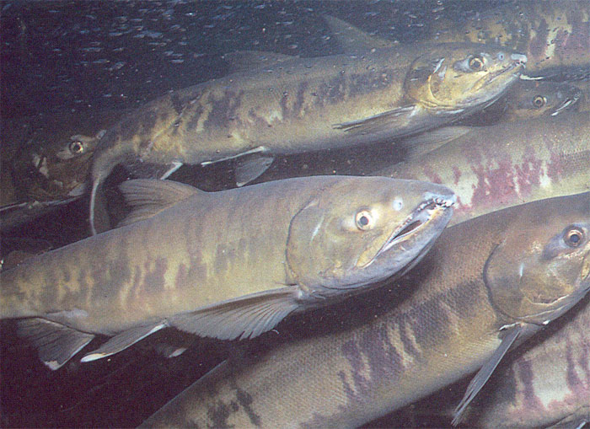
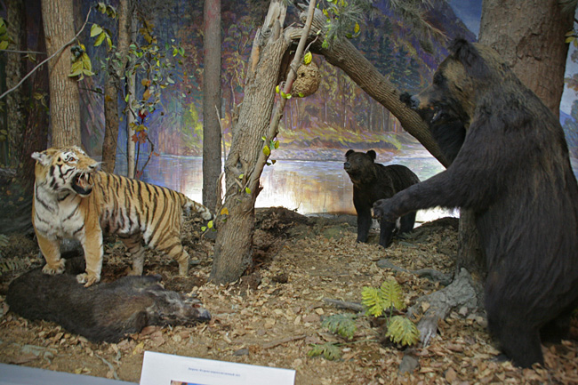
Животный мир заповедника
Животный мир заповедника насчитывает:
8 видов рептилий,
6 видов амфибий,
50 видов млекопитающих,
224 вида птиц.
45 видов рыб.

Slide 20
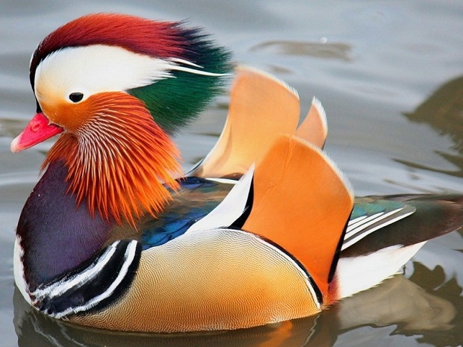
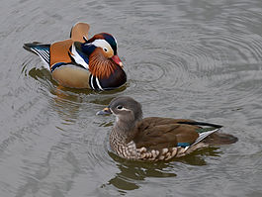
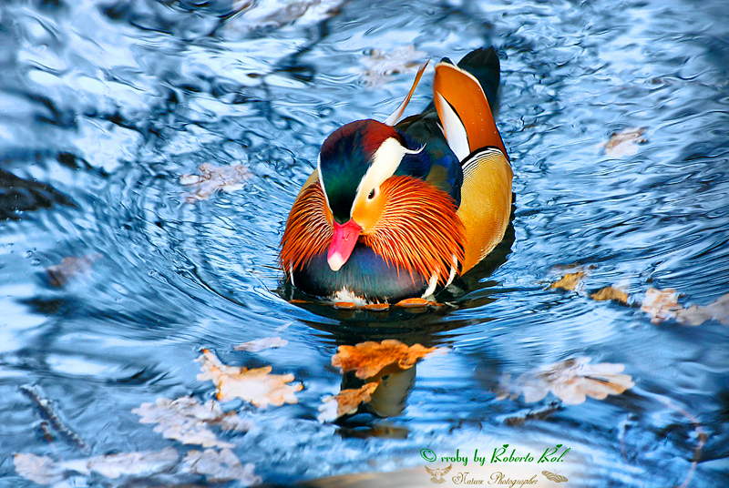
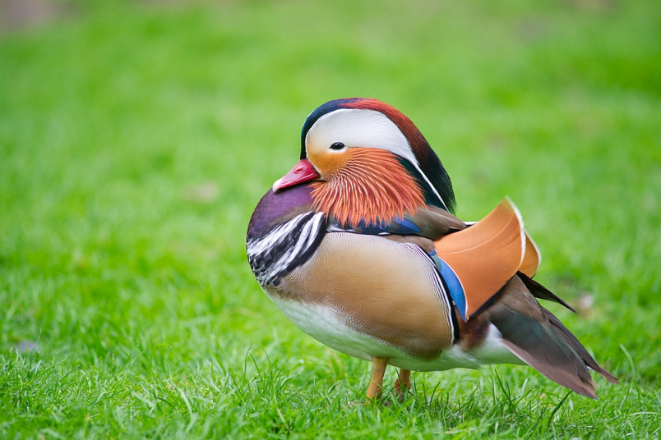
Птицы заповедника
Мандаринка
Мандаринка – небольшая красивая уточка. Окраска оперения поражает своей красотой и яркостью. Именно за такое оперение птиц назвали мандаринками – в честь китайских чиновников, одежда которых тоже отличалась яркостью.

Slide 21
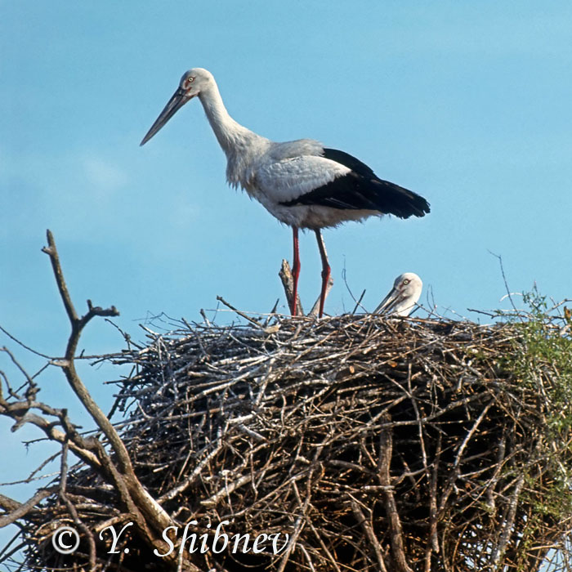
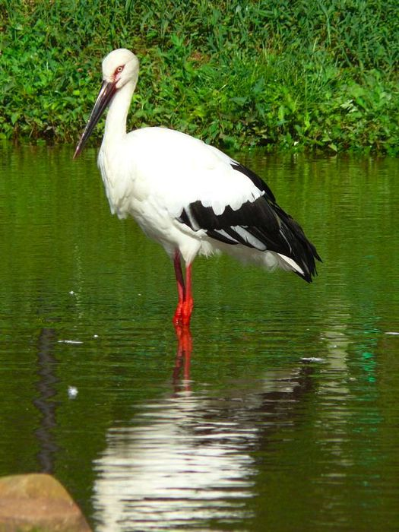
Белый аист
Белый аист – одна из крупных птиц заповедника. Этих птиц любят. Считается добрым предзнаменованием, если аист построил поблизости гнездо. Ведь аисты приносят счастье.

Slide 22
Амурский тигр

Slide 23
Меры по охране и защите тигра
Чтобы спасти тигра от исчезновения принимаются меры по его охране и защите. В России его занесли в Красную книгу, ежегодно отмечается День Тигра во Владивостоке. В Китае, например, за убийство тигра предусмотрено суровое наказание.

Slide 24
Тигр в литературных произведениях
Тигр не раз упоминался в произведениях разных писателей

Slide 25
Главной задачей заповедника была и остается охрана природного комплекса
Большого Хехцира во всем его многообразии
Основные виды деятельности заповедника: - охрана природного комплекса,
- научные исследования,
-экологическое просвещение.

Slide 26
Н. М. Пржевальский: "Хехцирский хребет представляет такое богатство лесной растительности, какое редко можно встретить в других, даже более южных частях Уссурийского края".

Slide 27
Волонтерское движение на территории заповедника
Мы живем на территории заповедника. Но не все понимают, что сохранение растений, животных и птиц нашего заповедника зависит от нас. И порой можно увидеть не очень приятные картины.

Slide 28
На помощь природе
Волонтеры - ребята и взрослые, решили навести порядок на всеми любимом месте отдыха - Теплом озере. Собравшись вместе, дружно взялись за дело и убрали весь мусор, который оставили нерадивые отдыхающие.

Slide 29
Мы за чистый лес!
Теперь наш лес снова чистый и красивый! Давайте будем помогать ему всегда оставаться таким! Мы за чистый лес!

Slide 31
Спасибо за внимание!

